Slide 1
«Нравственно – патриотическое воспитание детей младшего дошкольного возраста
через русскую народную сказку»
Автор: Имамова Н.В

Slide 2
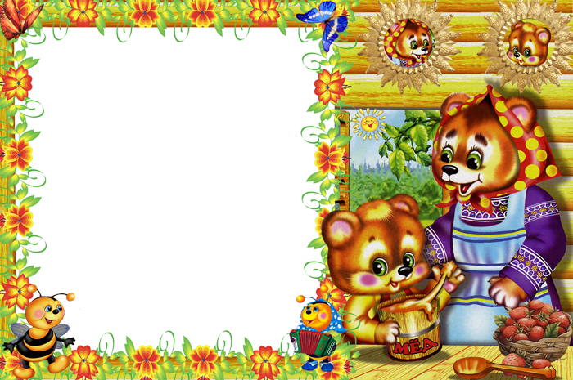
«Сказка развивает внутренние силы ребенка, благодаря которым человек не может не делать добра, то есть учит сопереживать, а также формировать языковую культуру ребенка».
В.А. Сухомлинский

Slide 3
Актуальность.
Использование сказок для формирования патриотических чувств, общечеловеческих ценностей дошкольников особенно актуально в настоящее время.

Slide 4
Цель проекта:
Воспитывать у детей любовь к Родине посредством сказок, приобщение детей к общечеловеческим нравственным ценностям.

Slide 5
Задачи:
- формировать у детей умение понимать эмоциональное состояние героев сказок и свое собственное;
- закладывать основы нравственности, воспитывать моральные ценности;
- воспитывать чувства привязанности и любви к своим близким;
- приобщать детей к процессу познания добра и зла, честности и справедливости.

Slide 6
Гипотеза Патриотическое воспитание – это, прежде всего, воспитание чувства ответственности. Залог патриотизма - эмоциональная привязанность, чувство собственного достоинства, ответственность, честность. Народные сказки внушают уверенность в торжестве правды, победе добра над злом. Народные сказки – уникальный материал, позволяющий педагогу раскрыть детям такие морально-нравственные истины, как:

Slide 7
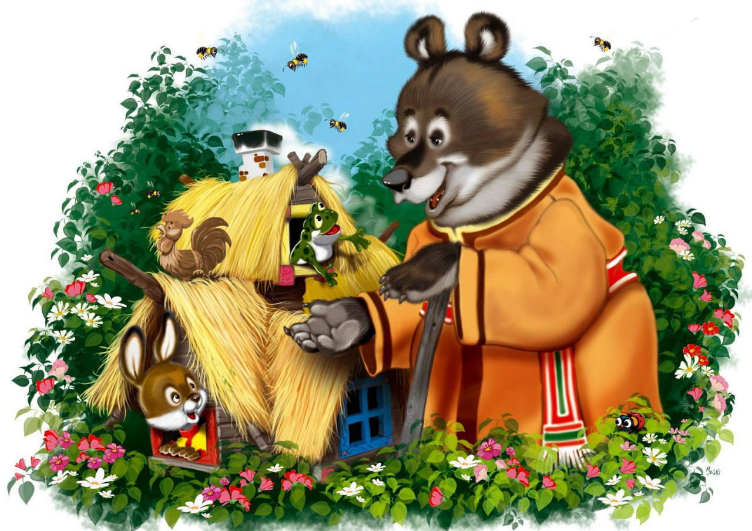
Учат дружить («Теремок»)

Slide 8
Учат переживать за героев, на которых выпали испытания («Царевна-лягушка»)

Slide 9
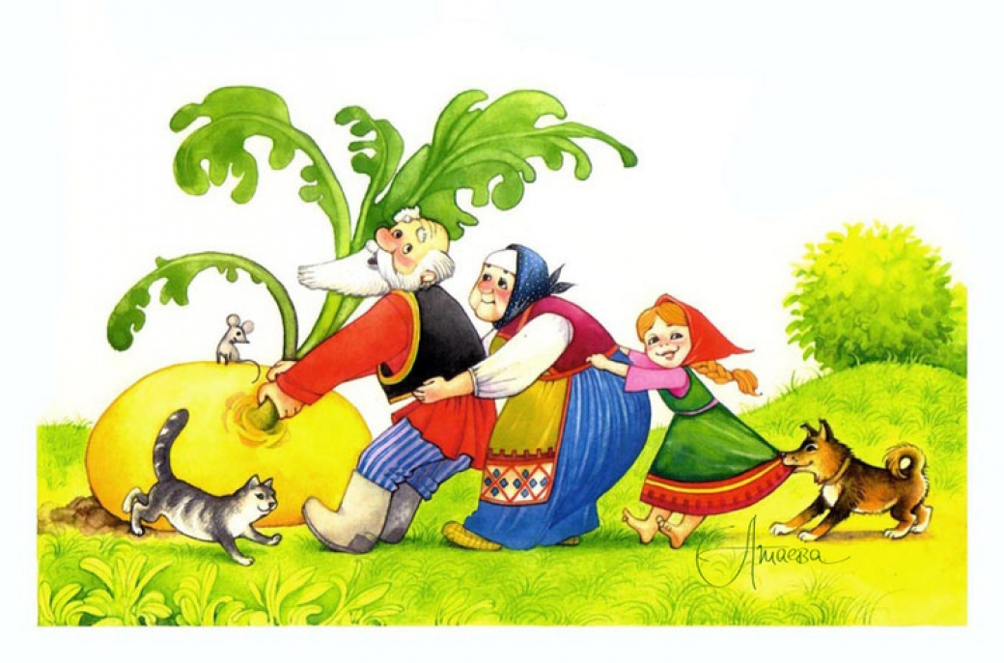
Учат трудолюбию и взаимопомощи («Репка»)

Slide 10
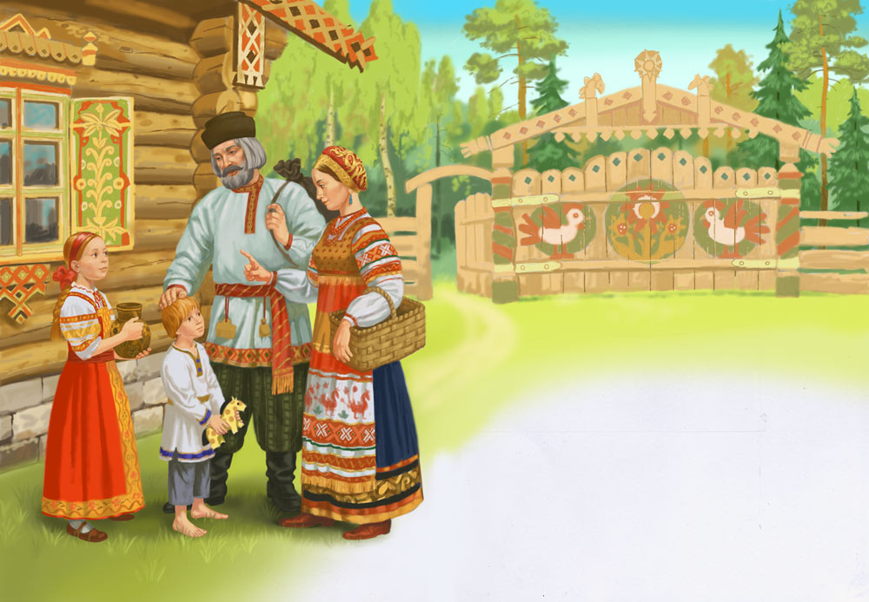
Уважение к родителям, любовь
друг к другу, ответственность за меньших
(«Гуси-лебеди, Сестрица Аленушка и братец Иванушка»)

Slide 11
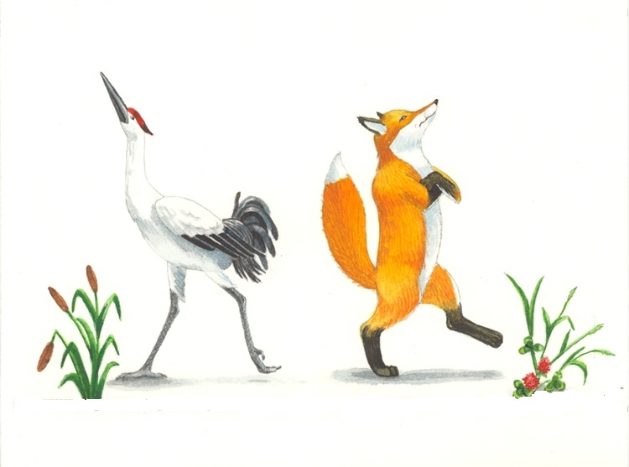
Помогают понять хитрость и обман («Лиса и журавль»)

Slide 12
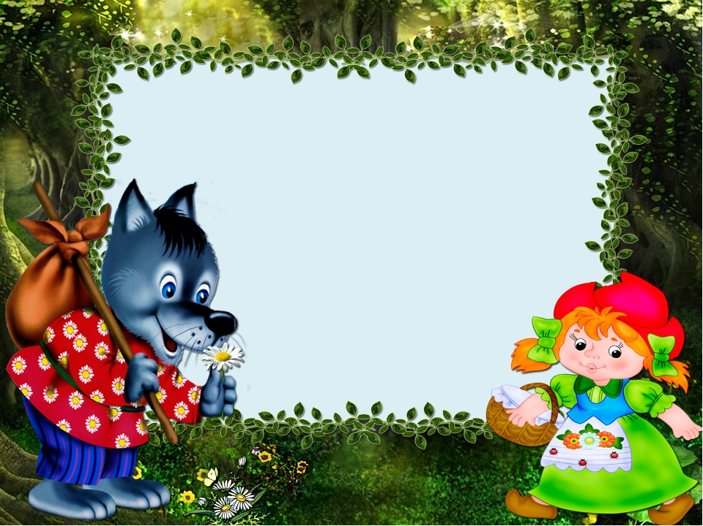
Предполагаемые результаты проекта:
Дети познакомятся со многими русскими народными сказками, будут знать их содержание.
Научатся в играх – драматизациях, кукольных театрах, настольных театрах передавать своего героя.

Slide 13
Речевое развитие

Slide 14
Речевое развитие

Slide 15
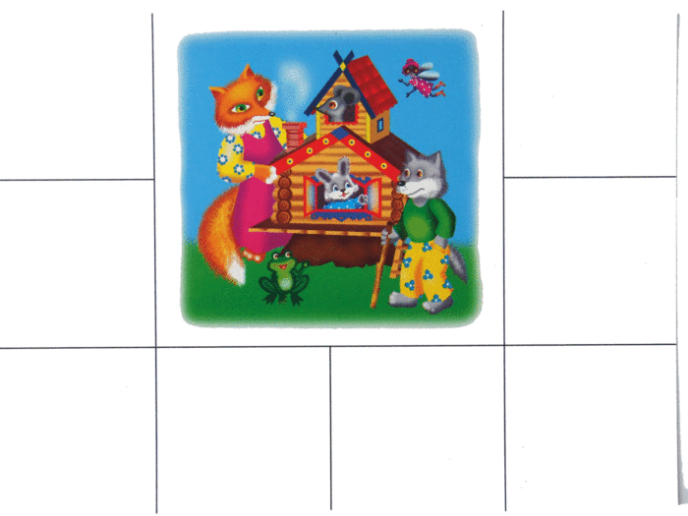
Расскажи сказку

Slide 16
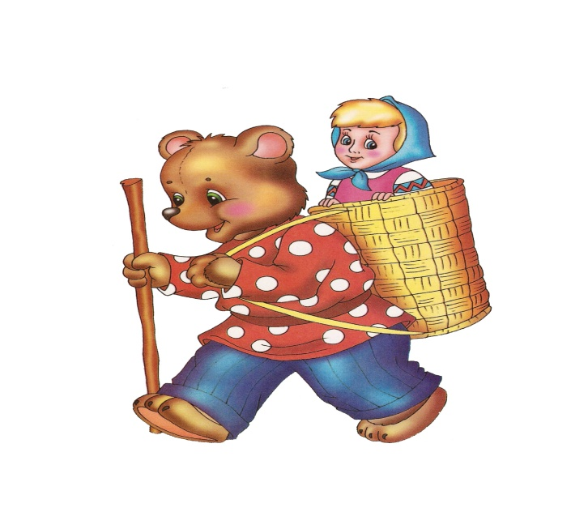
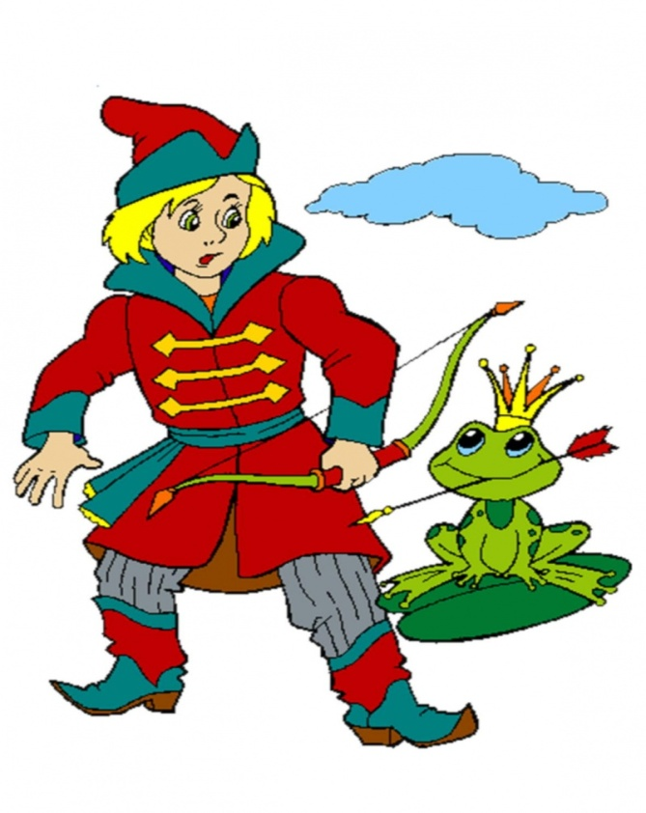
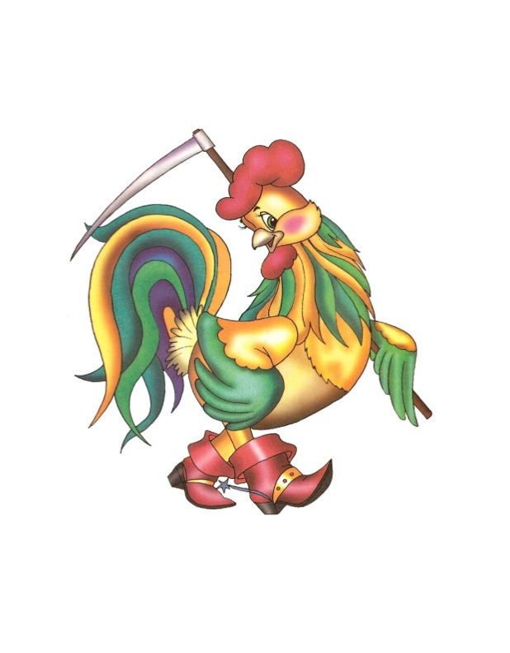
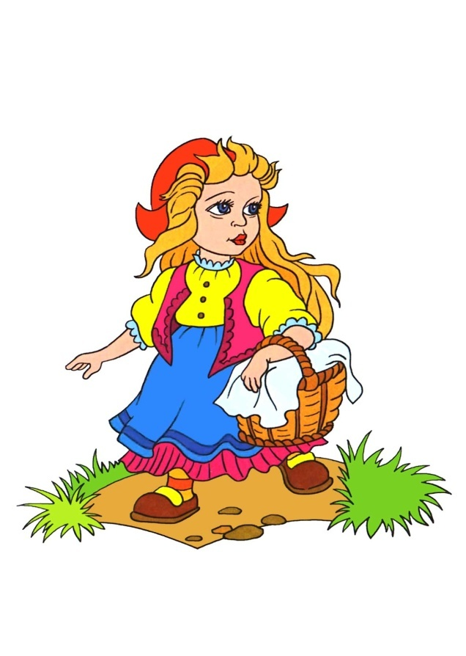
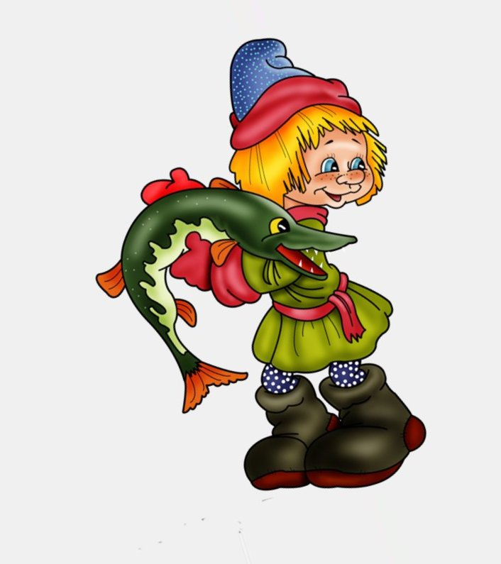
«Угадай из какой сказки к нам пришел гость?»

Slide 17
Пересказ сказок по мнемотаблицам

Slide 18
Пересказ сказок по мнемотаблицам

Slide 19
Социально-коммуникативное развитие

Slide 20
Социально-коммуникативное развитие

Slide 21
Социально-коммуникативное развитие

Slide 22
Социально-коммуникативное развитие

Slide 23
Играли в дидактические игры

Slide 25
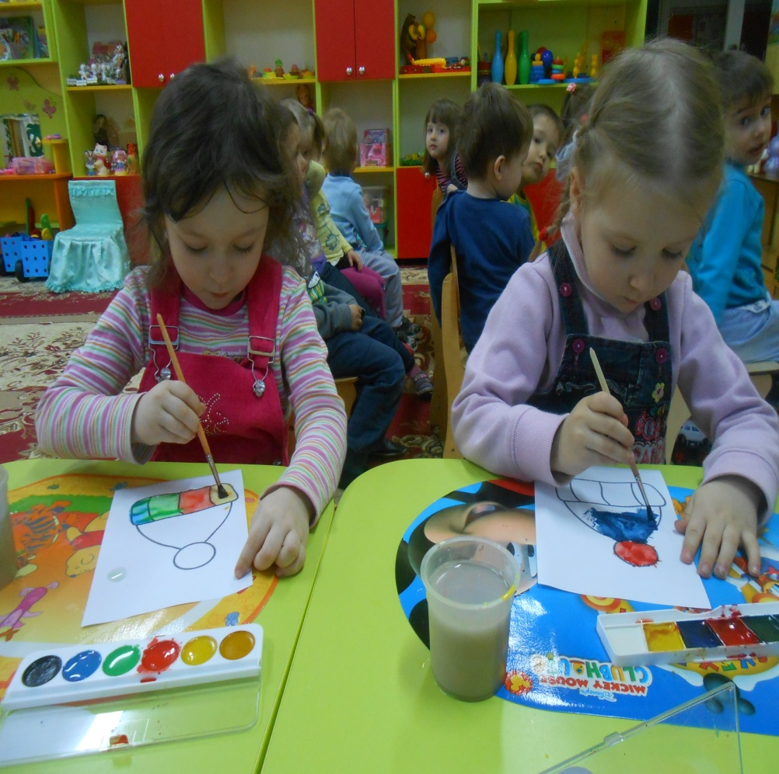
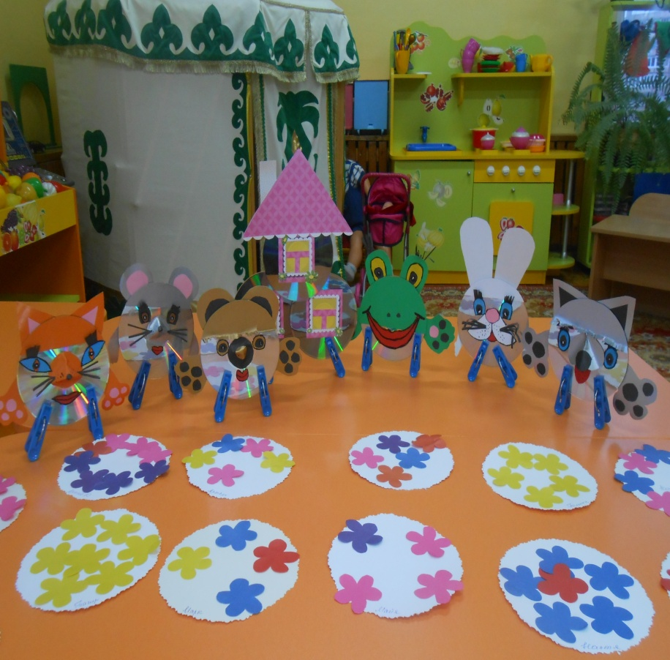
Художественно-эстетическое развитие
«Шапочка для Мишутки»
«Тарелочки для жителей Теремка»

Slide 26
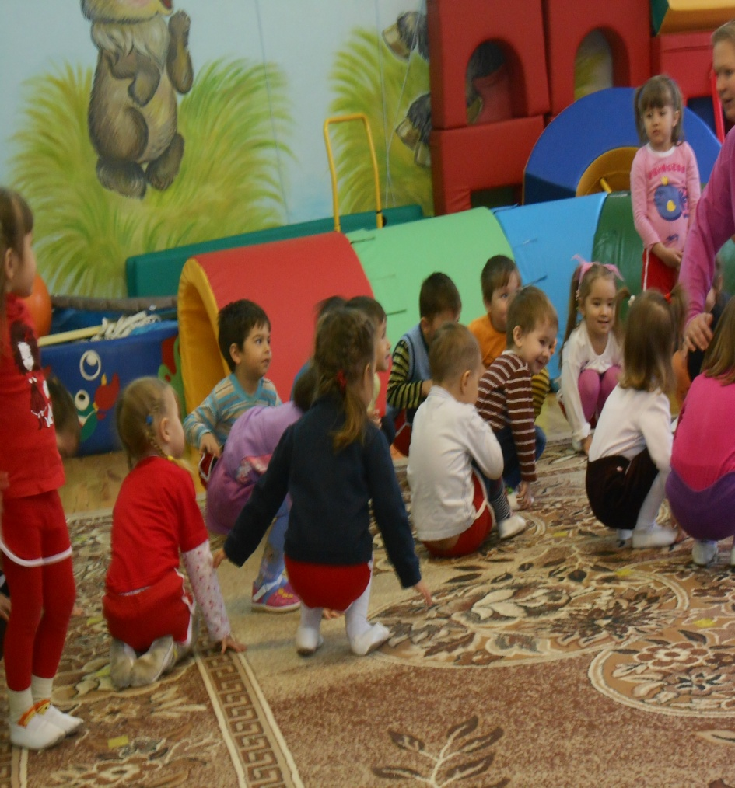

Slide 27
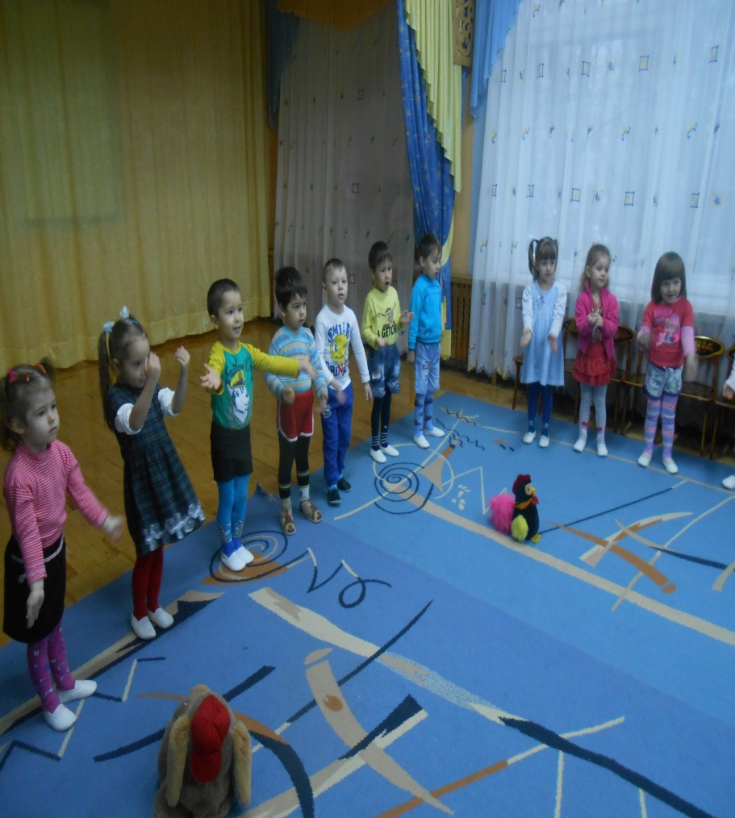

Slide 28
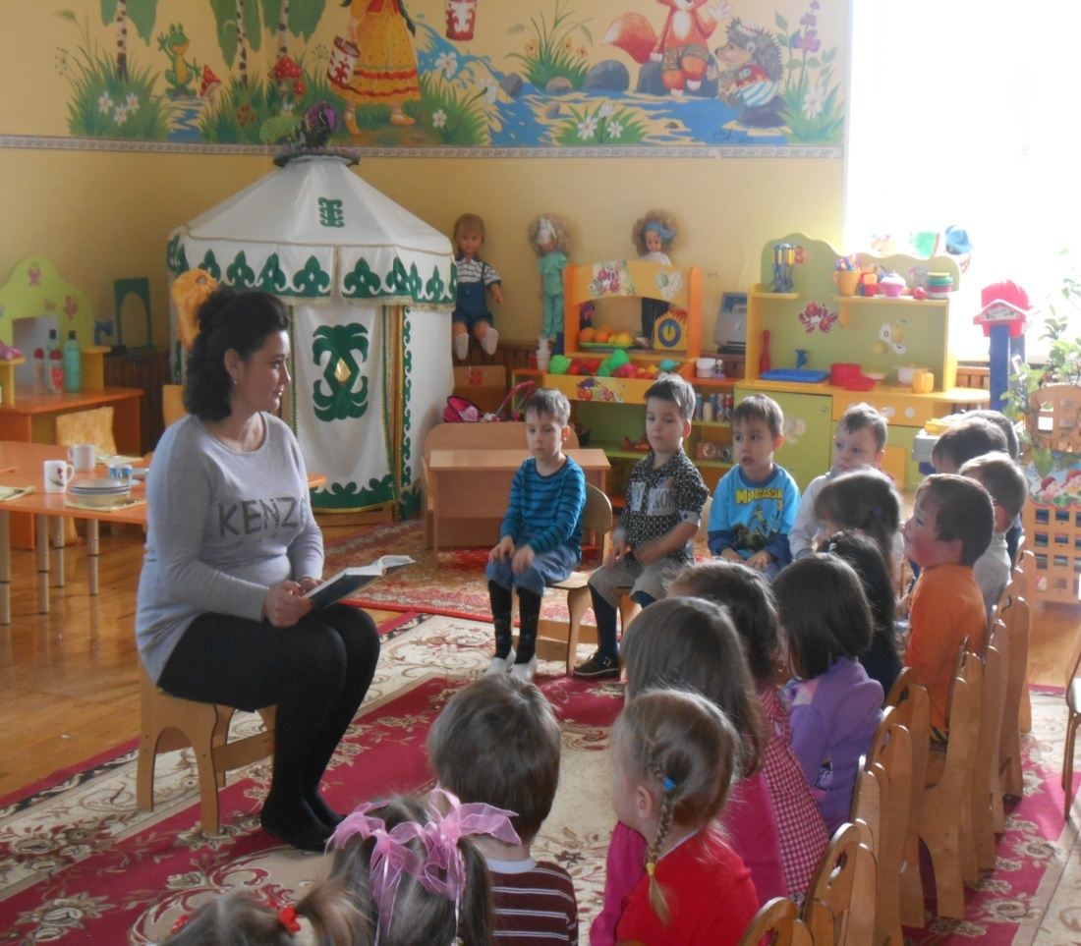
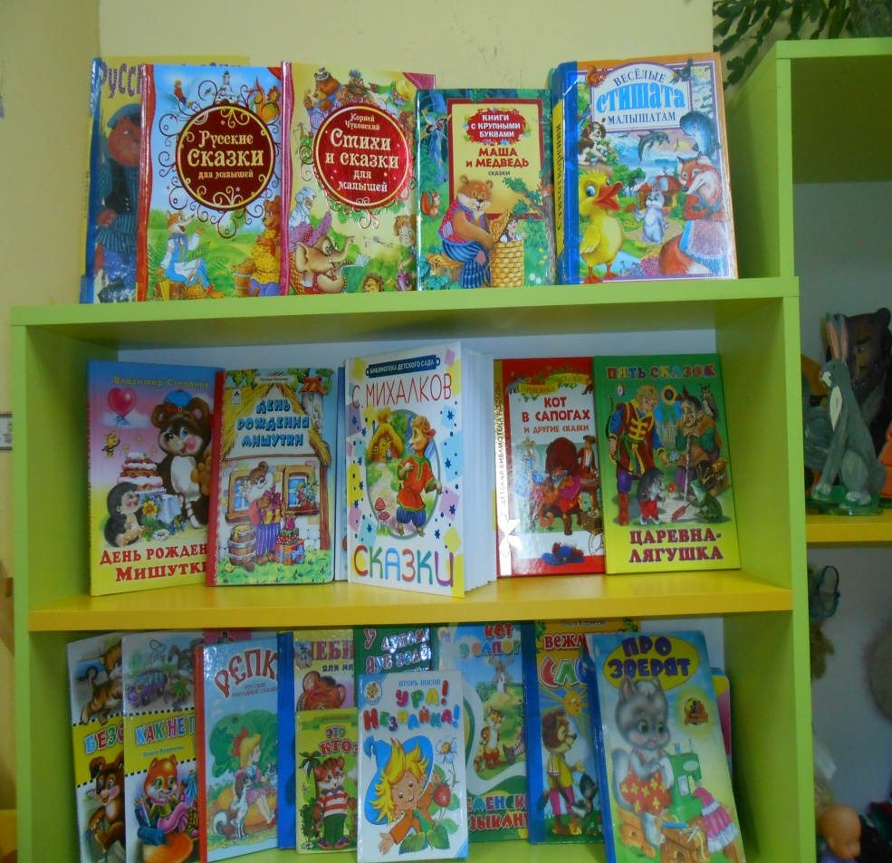
Чтение книг

Slide 29
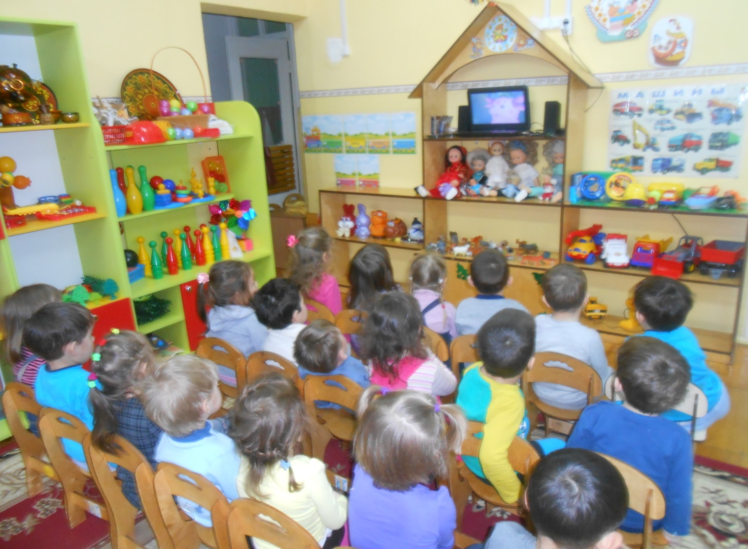
Просмотр мультфильмов

Slide 30
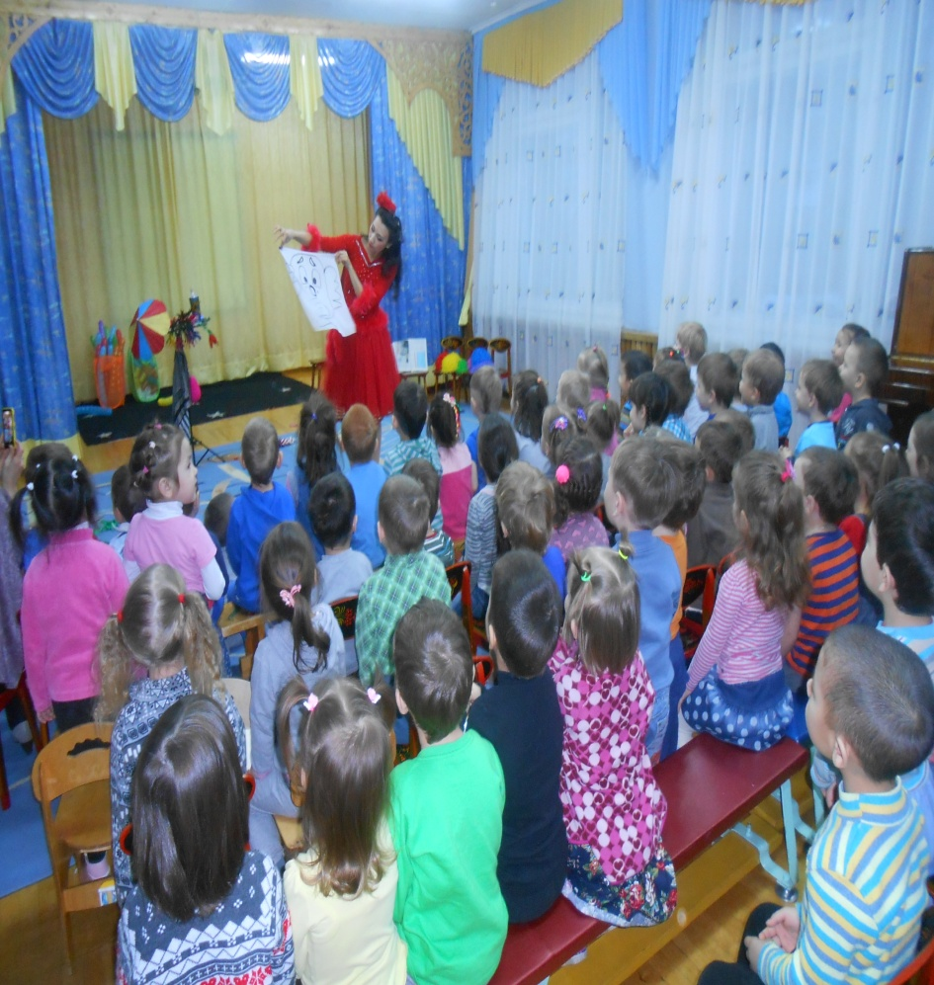
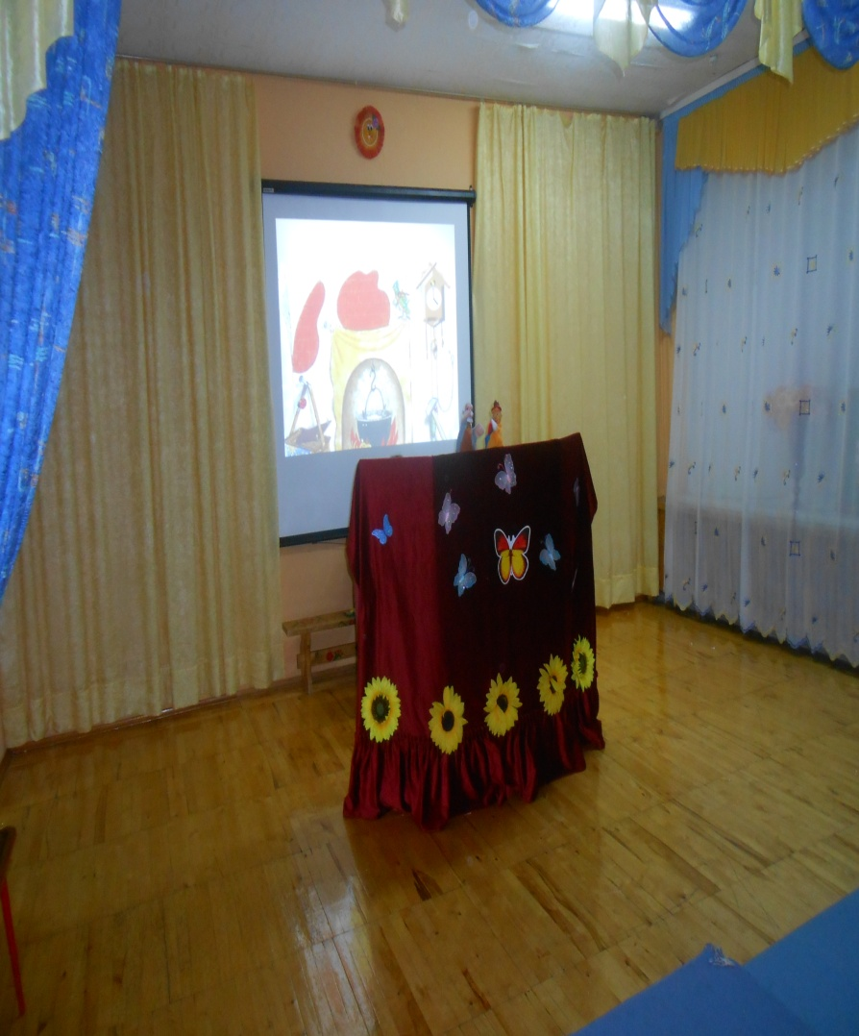
Посещение театра в ДОУ

Slide 31
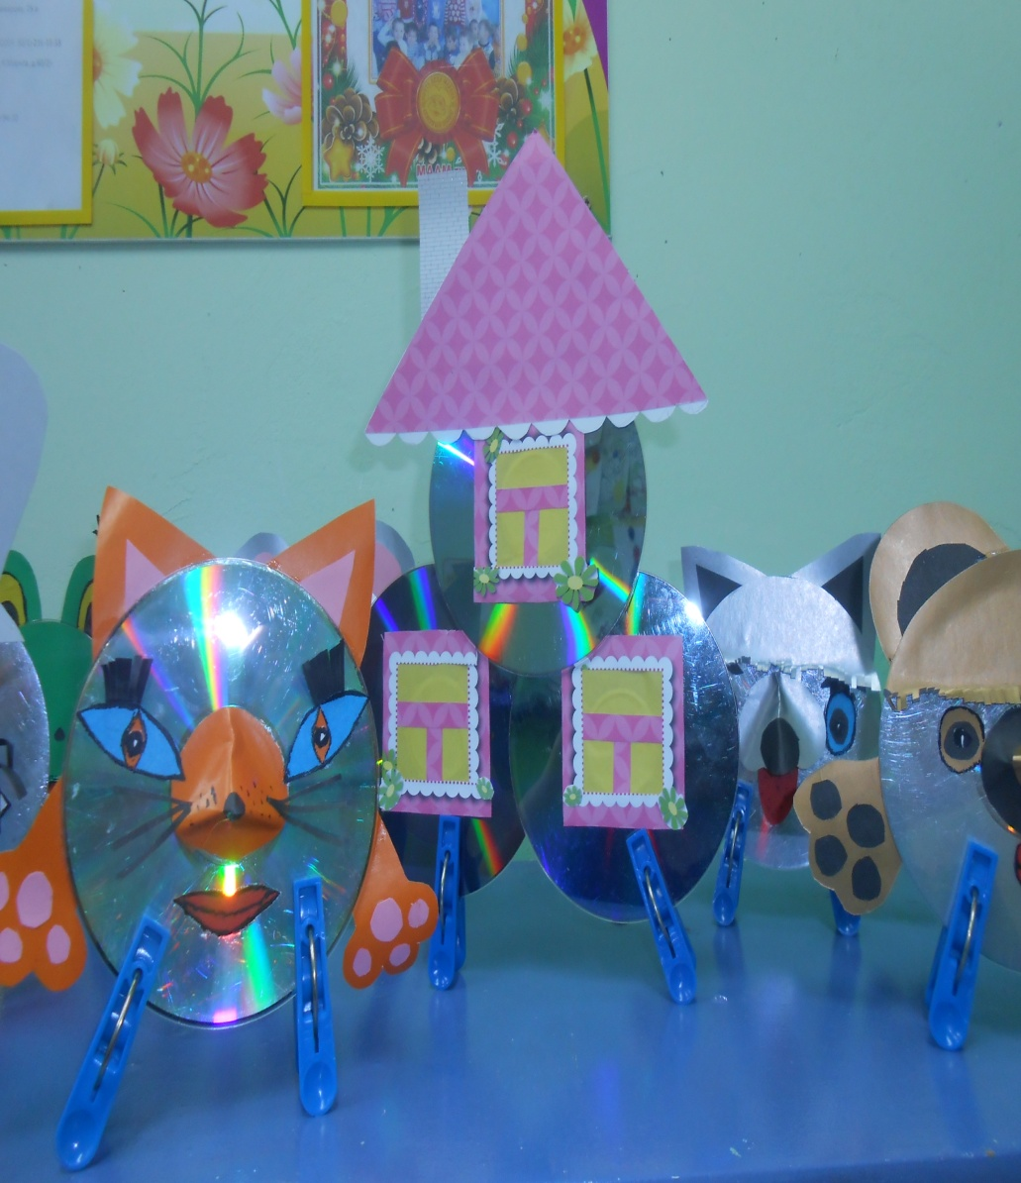
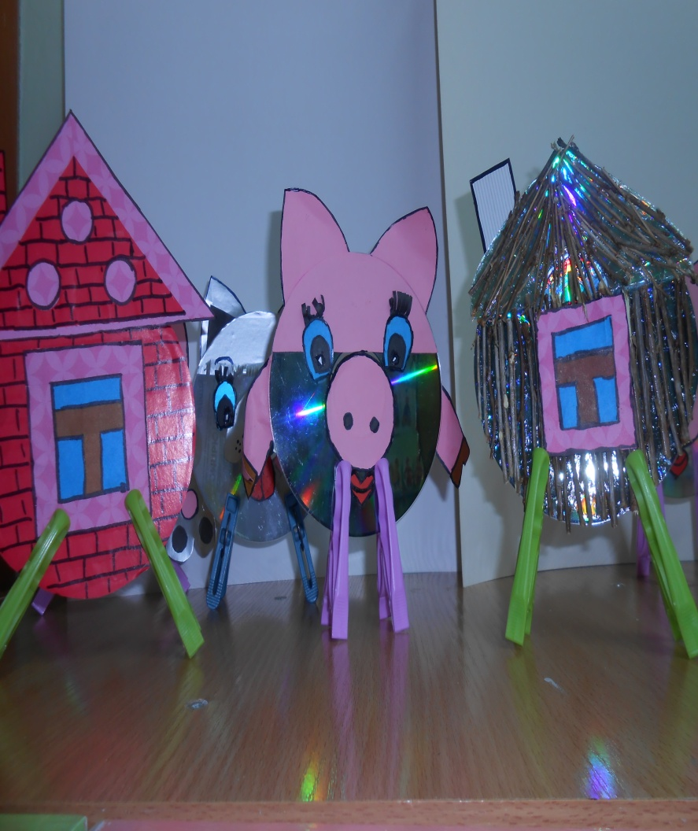
Работа с родителями
Семья Саетовой Камиллы

Slide 32
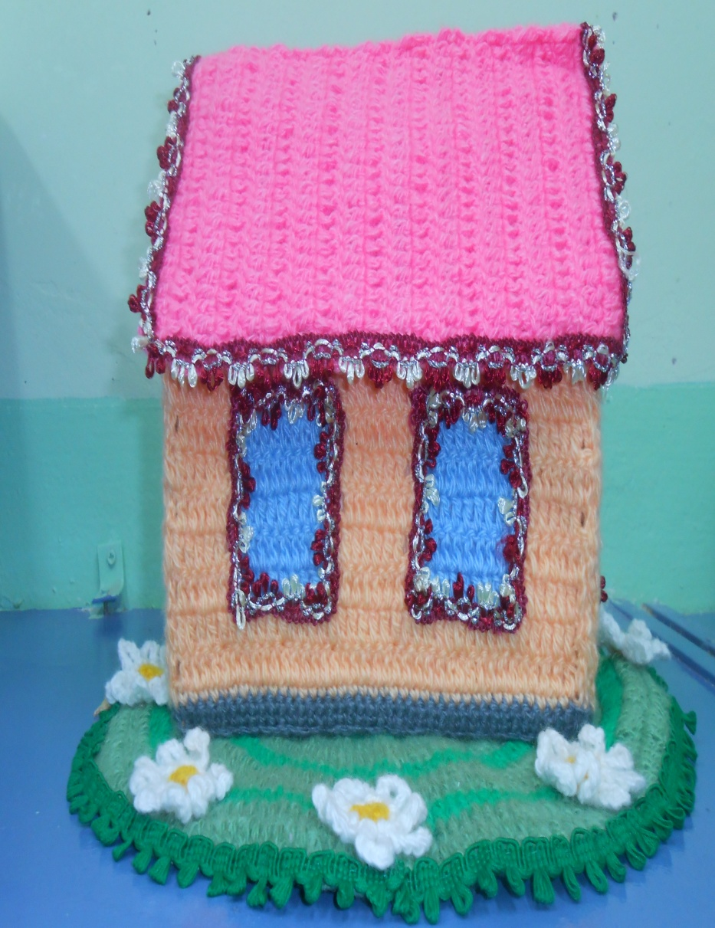
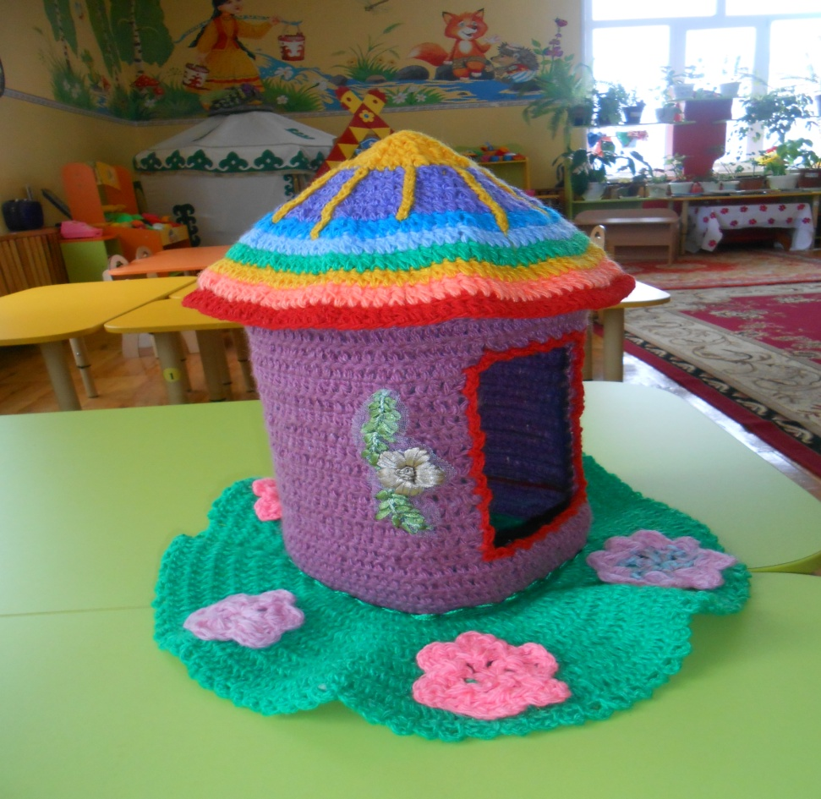
Семья Дербуш Арины

Slide 33
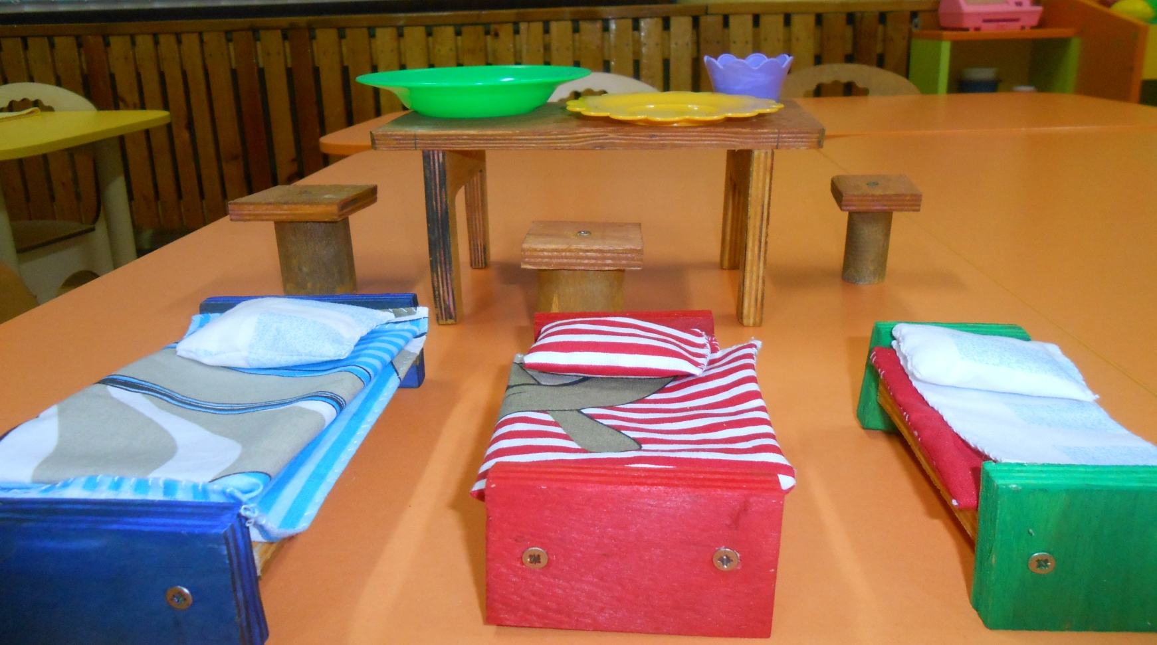
Семья Нуриахметова Данияра

Slide 34
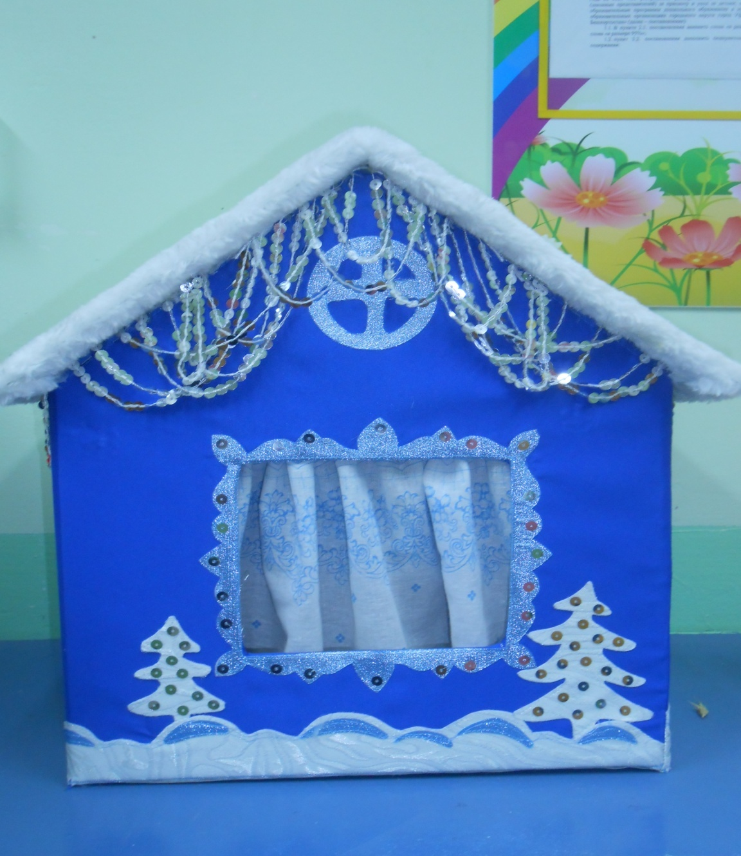
Семья Быковых
Станислав и Виталий

Slide 35
Результативность проекта:
дети научились понимать смысл сказок;
- отличать добро от зла;
- проект помог детям привить чувство
собственного достоинства, чувство ответственности за младших сестер и братьев;
- дети стали менее застенчивы. - не боясь, выбирают любую роль;
произошло взаимопонимание, благодаря совместной работе детей и родителей.

